Slide 1
Hoogsensitiviteit volgens de Wetenschap
Prof. dr. Anna M.T. Bosman
Radboud Universiteit Nijmegen
www.annabosman.eu
VHN Voorjaarscongres
23 April 2011

Slide 2
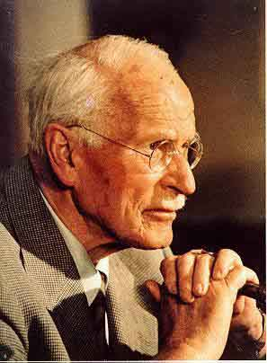
Carl Jung (1875-1961)
Arts en psychoanalyticus
Sensitiviteit is een aangeboren eigenschap (niet veroorzaakt door trauma) en kan leiden tot een neurose
Introvert-intuïtief: naar binnen gerichte psychische energie
Notes:
Carl Jung (1875-1961; arts & psychoanalyticus) stelde in een aantal lezingen in 1913—1914 dat sensitiviteit een abnormale aangeboren eigenschap is die het mensen moeilijk maakt om de eisen van de wereld/maatschappij aan te kunnen. De neurose kan ontstaan in sociaal-emotioneel moeilijke omstandigheden.
In 1921 in zijn werk Psychologische Typen werd een sensitief persoon aangeduid met een introvert iemand, of een intuitief persoon, dan wel een introvert intuitief mens.

Slide 3
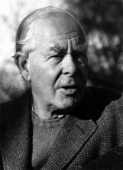
John Bowlby (1907-1990)
Arts en psychoanalyticus
Grondlegger van de hechtings-theorie; baseerde zich op de ethologie (Lorenz en Tinbergen)
Sensitief oudergedrag is nood-zakelijk voor goede ontwikkeling
Dus de ontwikkeling van het kind wordt voor een belangrijk deel bepaald door de ouders

Slide 4
Hechtingstijlen
Veilig gehecht (60 - 65%)
Onveilig gehecht (35 - 40%)
Onveilig vermijdend (20%)
Onveilig ambivalent (10 - 15%)
Onveilig-ongeorganiseerd

Slide 5
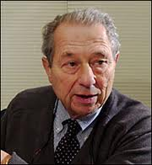
Jerome Kagan (1929-nu)
Psycholoog
Veronderstelt dat een belangrijk deel van ons gedrag biologisch bepaald is
Temperamentdeskundige:
Verlegen (shy, inhibited)
Assertief (outgoing)

Slide 6
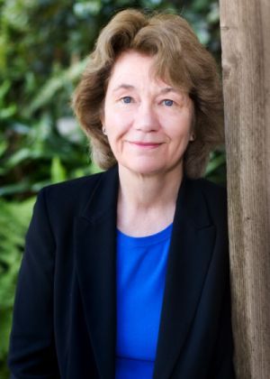
Elaine N. Aron (?- nu)
Psycholoog/Psychotherapeut
Introduceerde het concept:
Sensorische verwerkings-sensitiviteit
Werd bekend onder de term
Hoogsensitiviteit / Hooggevoelig

Slide 7
Aron & Aron (1997)
Bij 20% van de mensen (en dieren) is de prikkel-gevoeligheid van het zenuwstelsel verhoogd, waardoor deze mensen (en dieren)
meer details waarnemen en sneller overprikkeld zijn
Dit kan (hoeft zeker niet) leiden tot sterker empathisch en invoelend gedrag en tot snellere uitputting en burn-out

Slide 8
Onderzoeksbevindingen
Verlegen, introvert, neurotisch ≠ Hoogsensitiviteit (Aron & Aron, 1997)
Moelijke jeugd en Hoogsensitiviteit (Aron & Aron, 1997)
Moeilijk temperament en beïnvloeding (Pluess & Belsky, 2009)
Hoogsensitiviteit en filosofisch-spirituele of kunstzinnig inslag; intelligentie en leren (Umans, 2010)
Hoogsensitiviteit en geslacht:
Volwassenen (Aron & Aron, 1997)
Basisschooljongeren (Bosman & Bakker, 2010)
Middelbare scholieren (Umans, 2010)

Slide 9
Hoogsensitiviteit
Gemiddelde min. = 1; max. = 5 | Regulier Onderwijs | Speciaal Onderwijs | Verschil
Kinderen | 2.92 | 2.68 | Regulier > Speciaal
Ouders | 2.95 | 3.28 | Speciaal > Regulier
Leerkrachten | 3.05 | 2.98 | Regulier = Speciaal

Slide 10
Overeenstemming
Correlatiecoëfficient (r) | Ouders | Leerkrachten
Regulier onderwijs
Kinderen | .31 | .31
Ouders |  | .19
Speciaal onderwijs
Kinderen | .26 | .19
Ouders |  | .24
0 is geen samenhang; 1 is perfecte samenhang

Slide 11
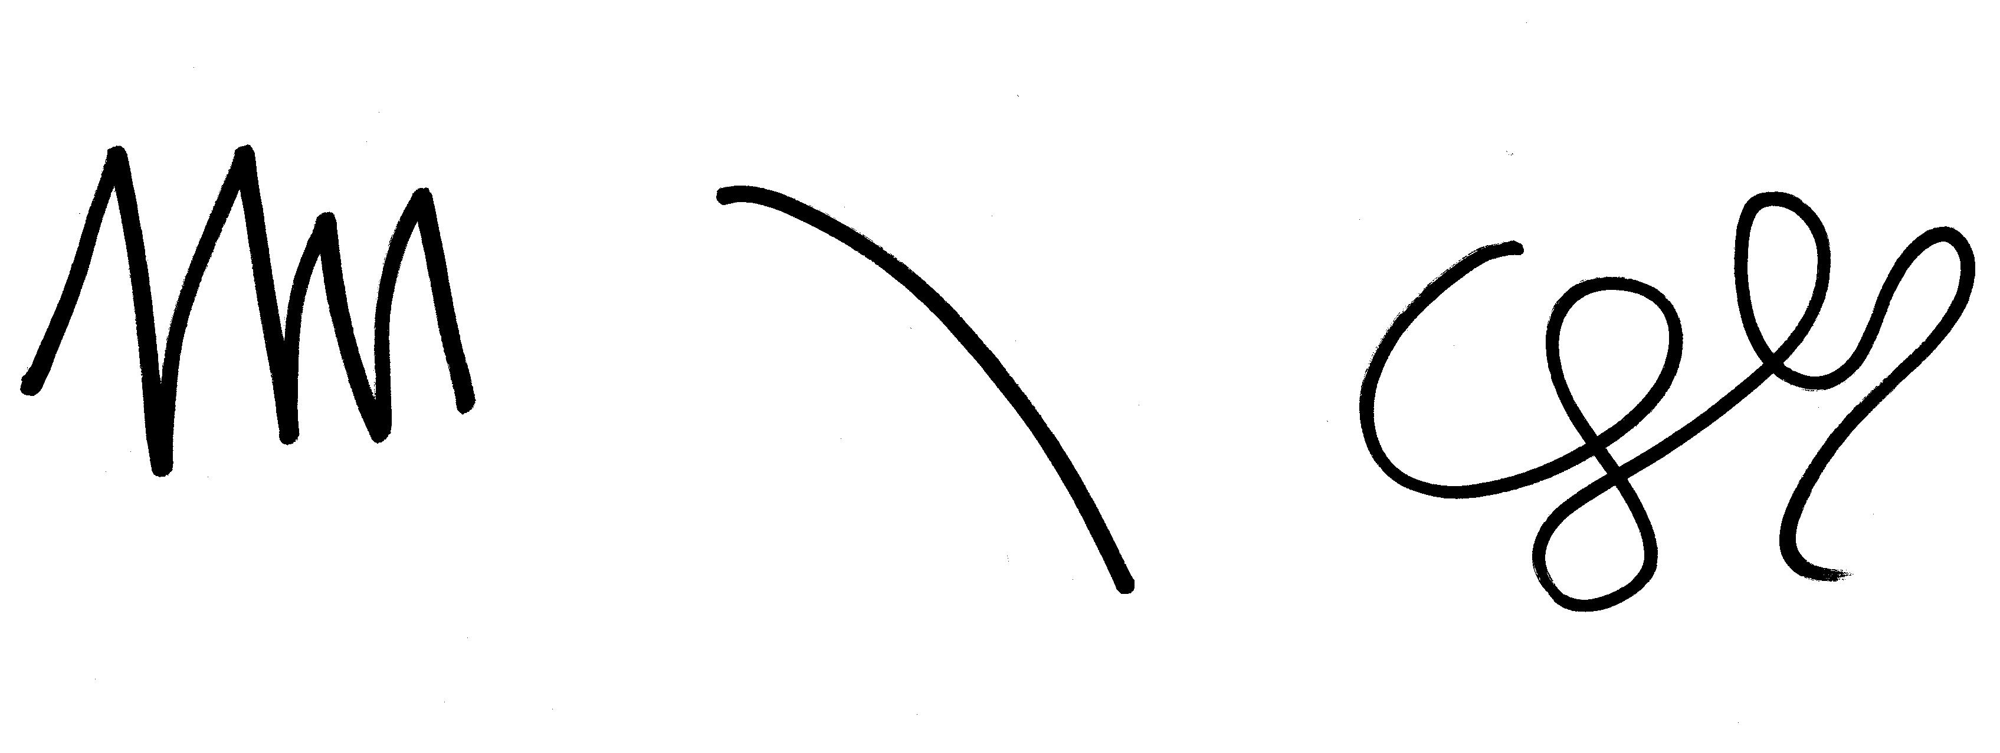
Fysionomische waarneming (Werner, 1948)
Boos Verdrietig Blij

Slide 12
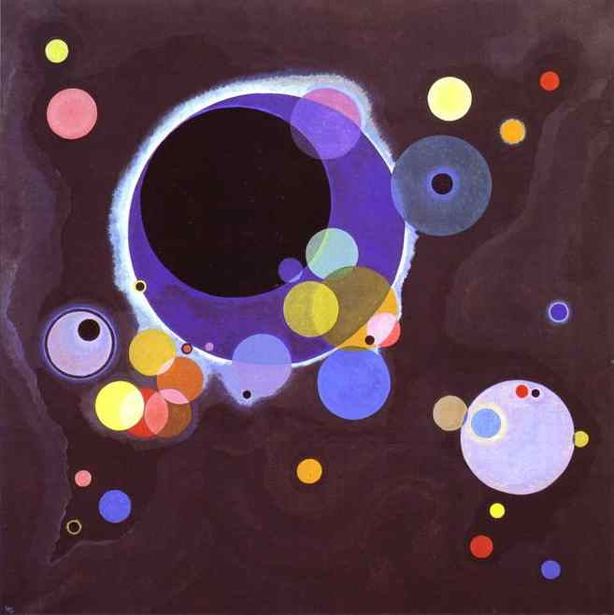
Wassily Kandinsky (1866-1944)
To this very day I can still see the colors coming out of the tubes. One press with my fingers and jubilantly, festively, or grave and dreamy, or turned thoughtfully within themselves, the colors came forth. Or wild with sportiveness, with a deep sigh of liberation, with the deep tone of sorrow, with splendid strength and fortitude.......
Kandinsky, W. (1913). 1901-1913. Berlin: Der Sturm.

Slide 13
Vitality affects
Dynamische en bewegingskenmerken van gedrag (niet de statische vorm- of emotionele aspecten)
Vb: golvend, staccato, glijdend, ploffend, uitvloeiend, explosief, duwend, etc.
Lopen, pakken, praten, bewegen, denken, etc. is bij elk individu gekarakteriseerd door een persoonlijk vitality effect.

Slide 14
Met dank aan
Joep Bakker, PhD.
Marijke Rutten-Saris, PhD.
Carine Heijligers, MA
Sietske Walda, MSc.
Lotte Vloedgraven, MSc.
Gabriëlle Gortemaker, MSc.
Els Umans, BA
En mijn collega-onderzoekers

